Slide 1

Hoş Geldiniz
Sıfır Atık Egitimi

Slide 2
SUNUM İÇERİĞİ
SIFIR ATIK SİSTEM KURULUMU
GENEL BİLGİLER
BAKANLIĞIMIZDAKİ UYGULAMA
ATIK VE SIFIR ATIK NEDİR?
SIFIR ATIK ÜLKE UYGULAMARI

Slide 3




ÜLKEMİZDEKİ DEĞİŞİMLER - GELİŞMELER
1995
60 MİLYON
500 MİLYON TON
2017
80 MİLYON
4000 Btep*
31 MİLYON TON
2000 Btep*
17 MİLYON TON
900 MİLYON TON
R
İ
S
K
* Btep: Bin Ton Eşdeğer Petrol

Slide 4
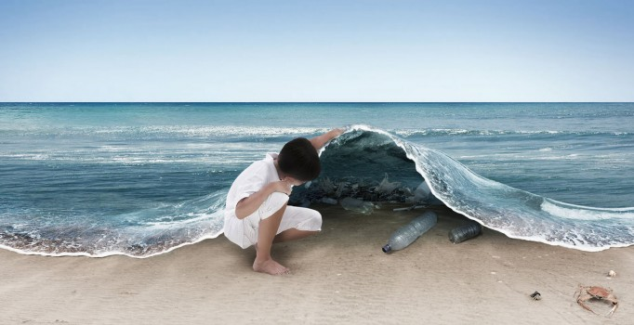

ATIK NEDİR?
INSANLARIN SOSYAL VE EKONOMIK FAALIYETLERI SONUCUNDA
İşe yaramaz hale gelen,
Kullanım süresi dolmuş
Yaşadığımız ortamdan uzaklaştırılması gereken maddelere; «ATIK» denir.

Slide 5
HAM MADDE
ATIK
ÜRETİM-DAĞITIM-TÜKETİM
5
5

Slide 6
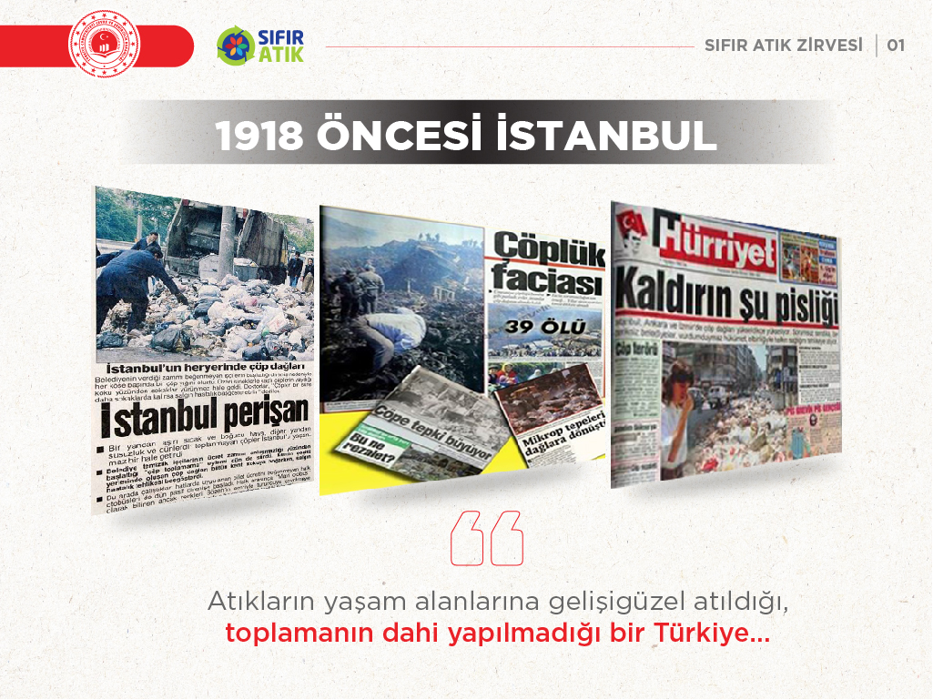
SIFIR ATIK NEDİR???
Tüketimi azaltmak
Tekrar kullanılan, yenilenebilen veya geri dönüsebilen ürünleri kullanmak,
Sürdürülebilir ürünler satın almak
Geri dönüsümü artırmak, v.b. gibi…
6
6

Slide 7
SIFIR ATIK HİYERARŞİSİ
ÖNLEME
AZALTMA
TEKRAR KULLANIM
GERİ DÖNÜŞÜM
ENERJİ KAZANIM
BERTARAF
7
7

Slide 8
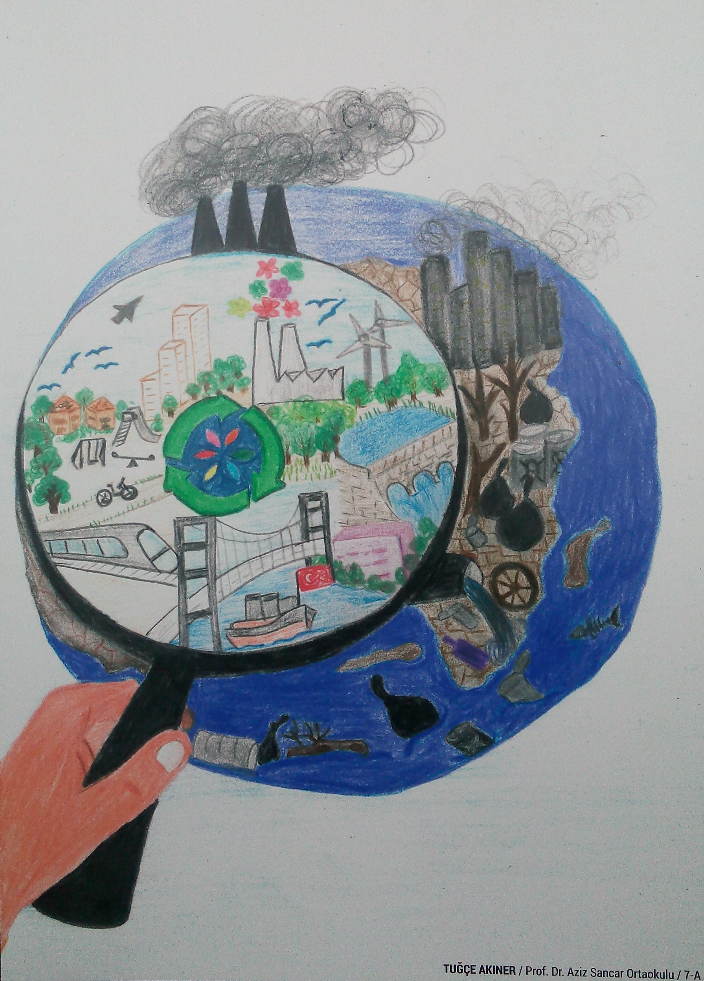
ÖNLEME
Tüketimi azaltmak
Tekrar kullanılan, yenilenebilen veya geri dönüsebilen ürünlerin üretimini tesvik etmek
Sürdürülebilir ürünler satın almak
Geri dönüsümü artırmak
8
8

Slide 9
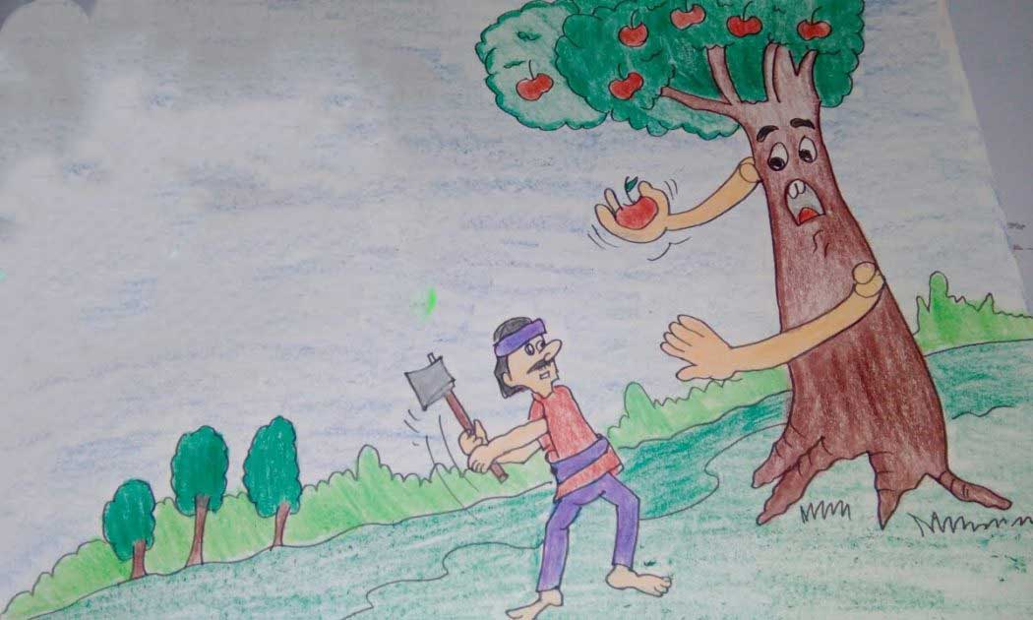
AZALTMA
Üretim aşamasında daha az atık üreten yöntemlerin kullanılması,
Daha az atık olusturacak ürünlerin tercih edilmesi,
9
9

Slide 10
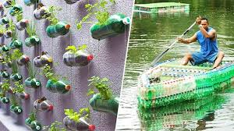
YENİDEN KULLANMA (TEKRAR KULLANIM)
Kırılan, bozulan eşyaların tamir edilip yeniden kullanılması,
Kullanılmayan esyaların ihtiyaç sahiplerince tekrar kullanımının sağlanması,
Tek kullanımlık ürünlerin tercih edilmemesi.
10
10

Slide 11
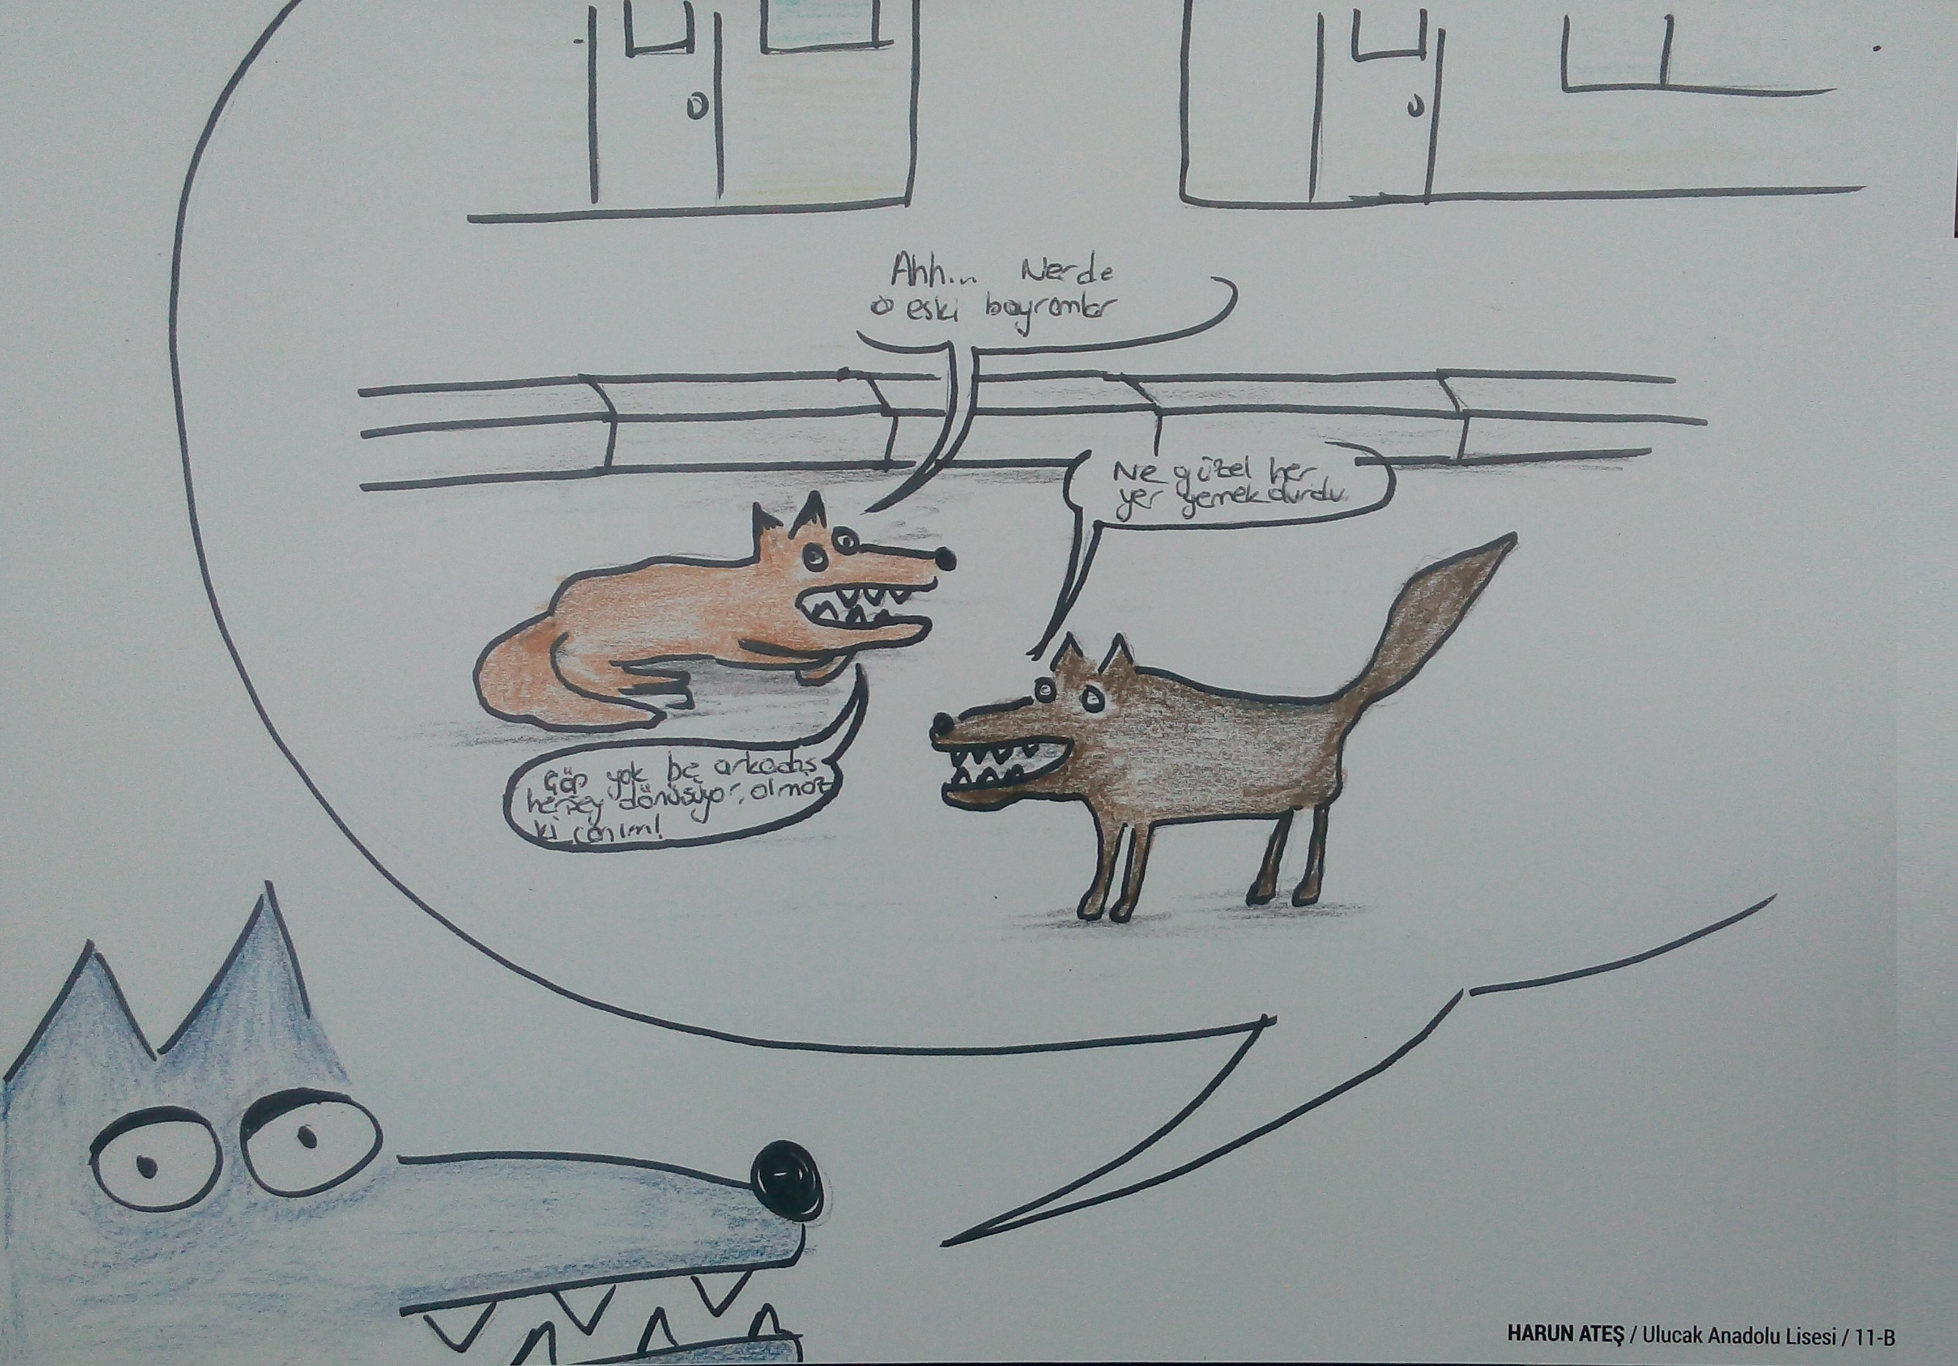
GERİ DÖNÜŞÜM
Yeniden degerlendirilebilen atıkların çeşitli işlemlerden geçerek üretim sürecine dahil olmasıdır.
11
11

Slide 12
ENERJİ KAZANIMLAR
ÇÖP TOPLAMA, TAŞIMA MALİYETLERİNİN AZALTILMASI
1
DÜZENLİ DEPOLAMA SAHALARININ ÖMRÜNÜN UZATILMASI VE KAĞIT (KARTON), PLASTİK, CAM VE METAL GİBİ ATIKLARIN AYRI TOPLANARAK EKONOMİYE KAZANDIRILMASI
2
BİREYLERİN ÇEVREYE DUYARLI TÜKETİCİLER HALİNE GELMESİ
3

Slide 13
SON OLARAK
BERTARAFA
GÖNDERMEK

Slide 14
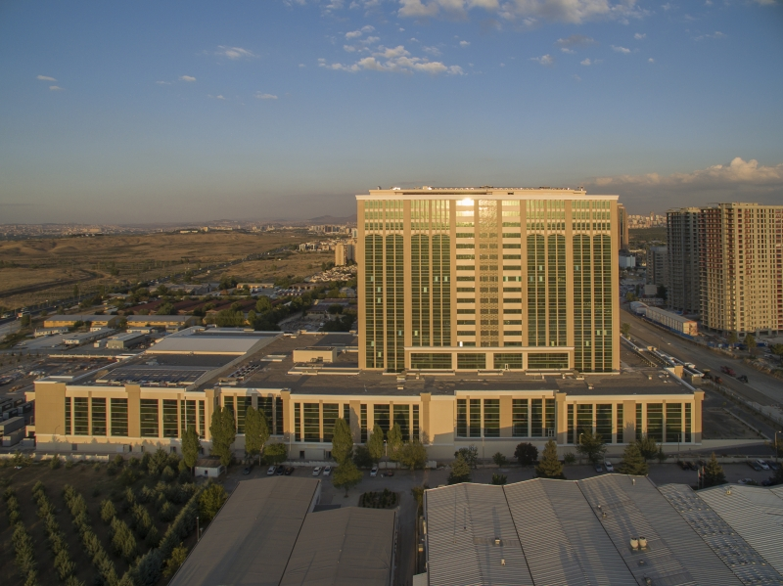
ÇEVRE VE ŞEHİRCİLİK BAKANLIĞI
Toplam Alan:
142.166,04 m²
22 kat
Yaklaşık 4000 Personel
(2018 Yılı Sonu)

Slide 15
PLASTİK
KAĞIT
CAM
METAL
KOMPOZİT
AHŞAP
TEKSTİL
ORGANİK
GERİ DÖNÜŞMEYEN (DİĞER)
HACİMLİ ATIK
EKMEK ARTIĞI
YEMEK ARTIĞI
25 ADET KATEGORİDE SIRALADIK.

Slide 16

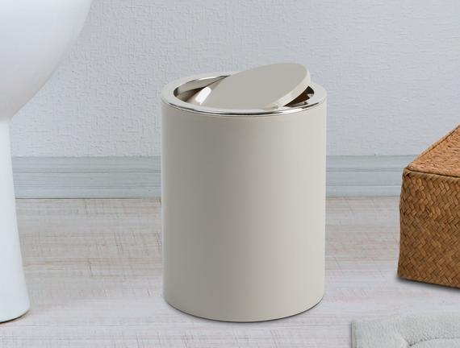
OFİSLERDE MASA ALTLARINDA BULUNAN ÇÖP KOVALARINI KALDIRDIK!!!

Slide 17
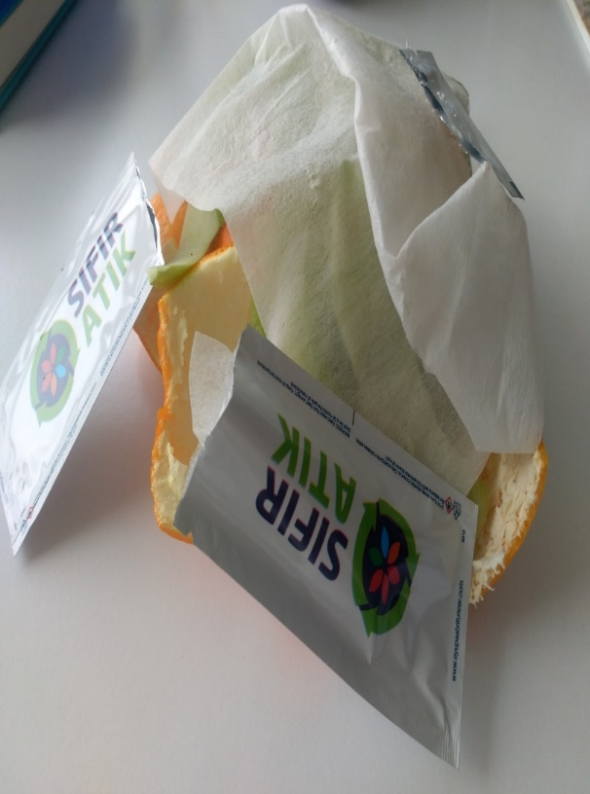
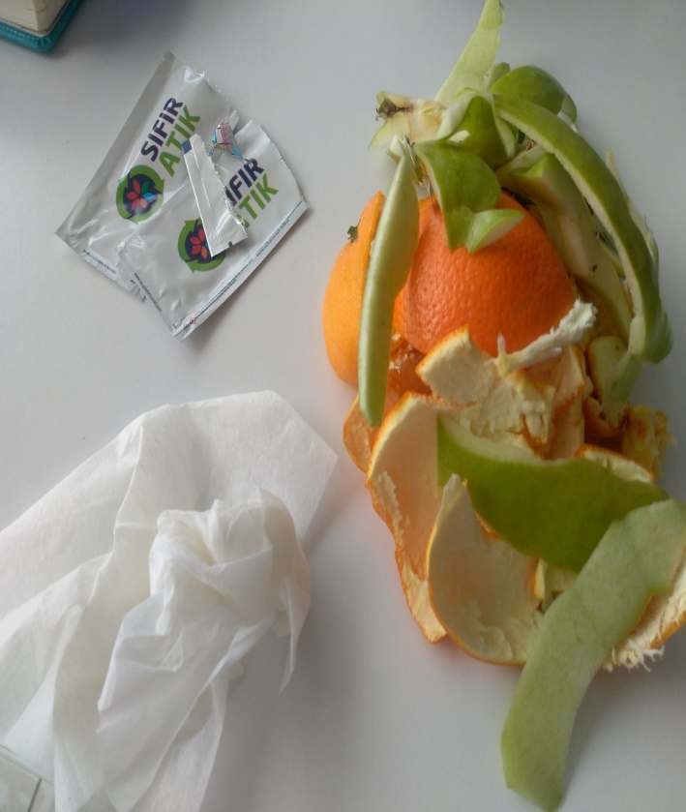
ALIŞKANLIKLARIMIZ DEĞİŞTİRMEYE BAŞLADIK.

Slide 18
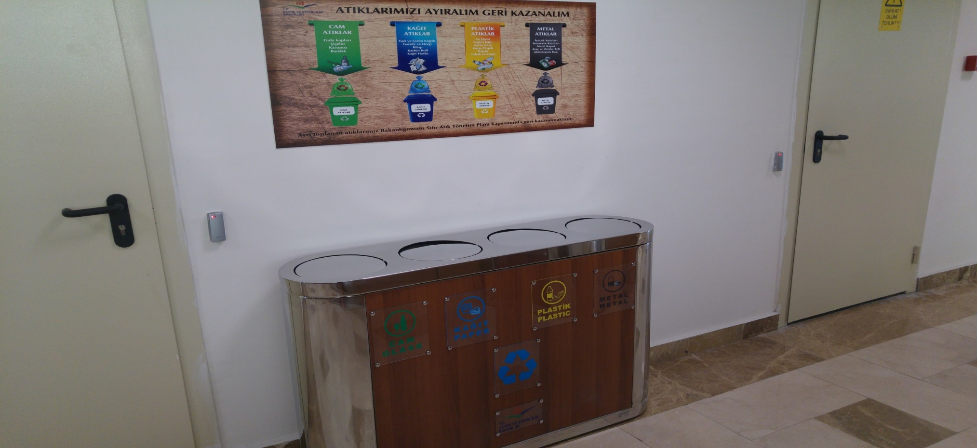
Değerlendirilebilir Atıklar
(Plastik-kağıt-cam-metal/kompozit)

Slide 19
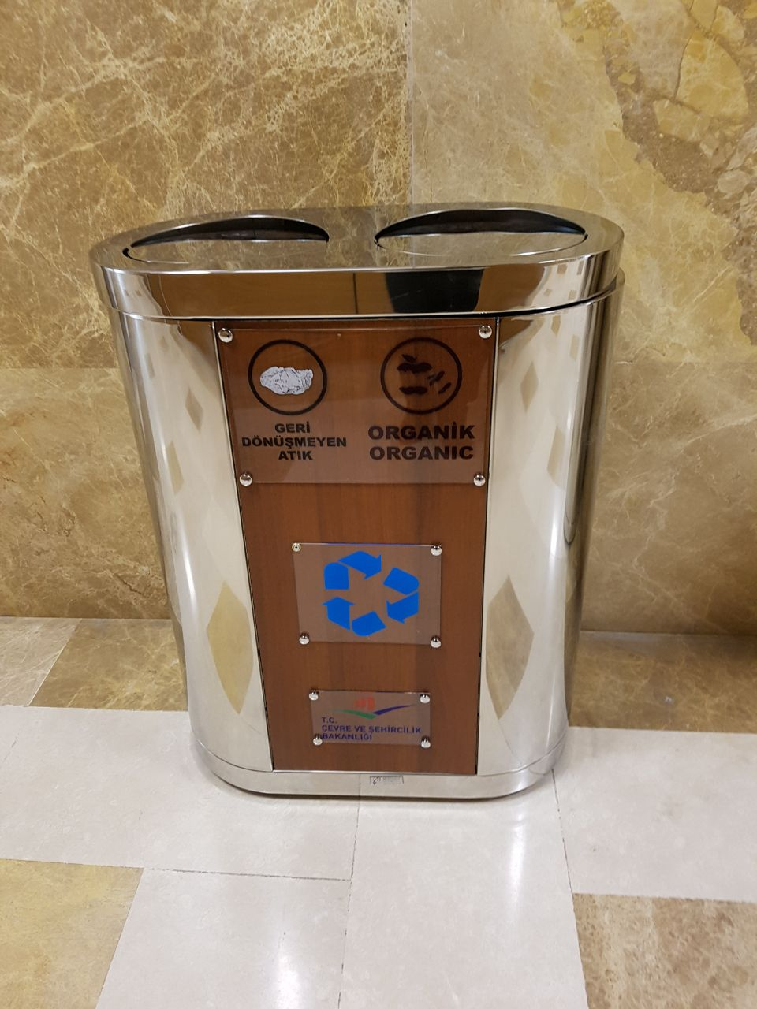
İKİ GÖZLÜ BİRİKTİRME EKİPMANI
ORGANİK (TOPLAMA HER GÜN)
GERİ DÖNÜŞMEYEN

Slide 20
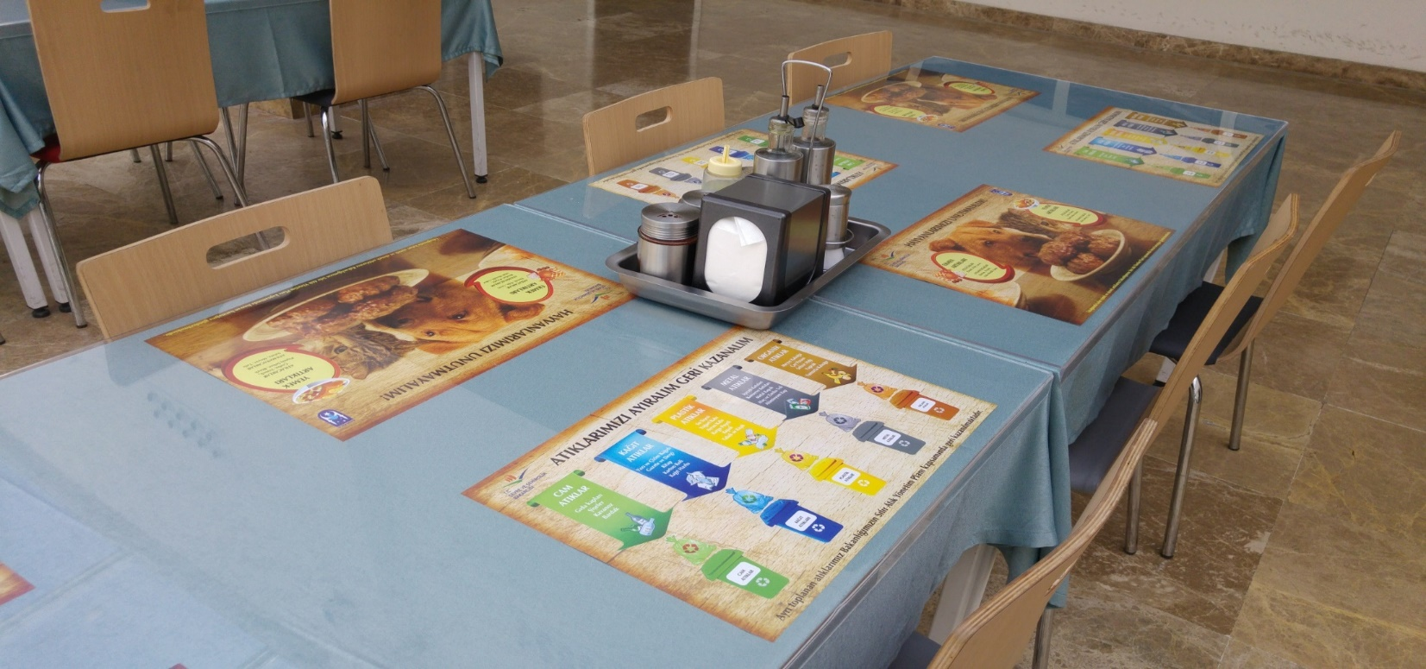
MASALARA TANITIM AFİŞLERİ YERLEŞTİRİLDİ.

Slide 21
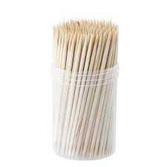
MASALARDAN KÜRDAN KALDIRILDI

Slide 22
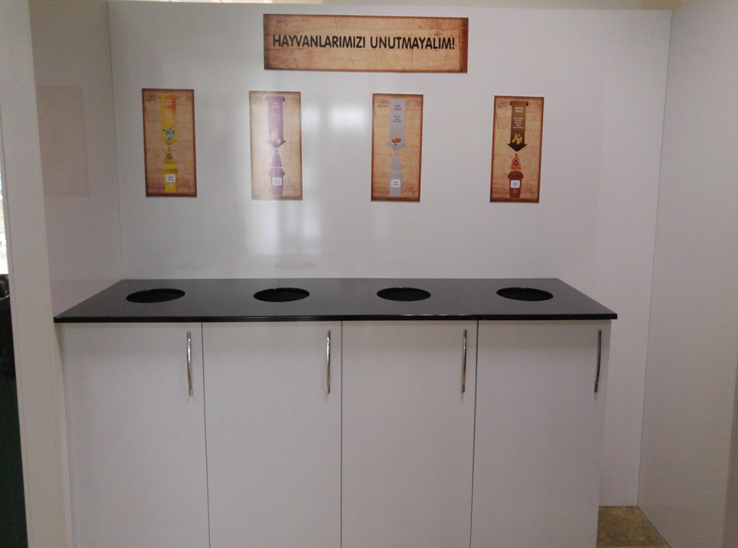
YEMEK ARTIĞI AYIRMA BÖLMESİ

Slide 23
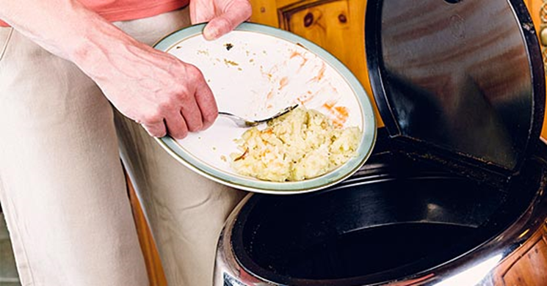
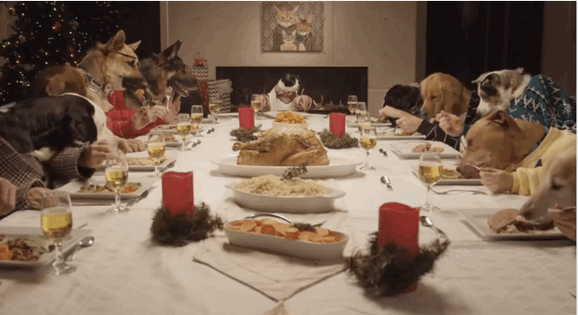
Pişirilmiş yemek atıkları, hayvan barınaklarına gönderilmektedir.

Slide 24
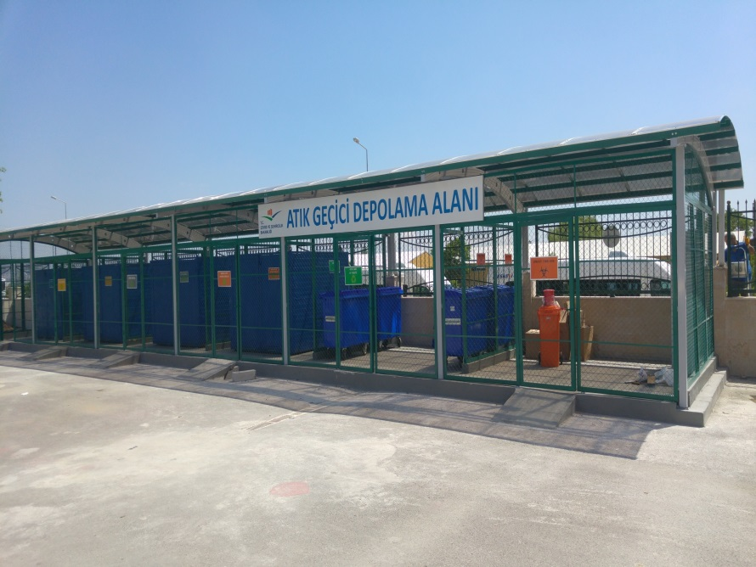
Tüm Atıklarımızı Ayrı Depoluyoruz

Slide 25
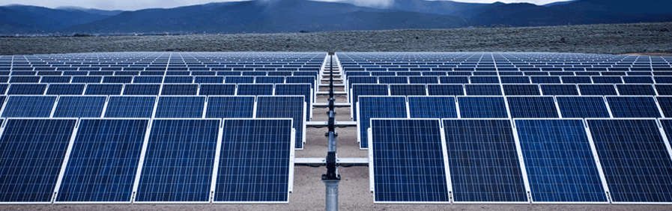
Enerji
Ampullerde Led e geçiş
Merdivenlerde sensörlü aydınlatma
Güneş enerjisi panelleri bulunmaktadır.

Slide 26
GRİ SU
Lavabolarda kullanılan suların toplanarak filtrasyon ve dezenfeksiyon işlemi sonrası rezervuarlara verilmesidir.
Ortalama 4000 kişilik kamu kurumunda gri su sayesinde ayda 250 m3 den fazla su tasarrufu sağlanmaktadır.
Yağmur suları toplanarak sulamada, araç yıkamada kullanılmaktadır.

Slide 27
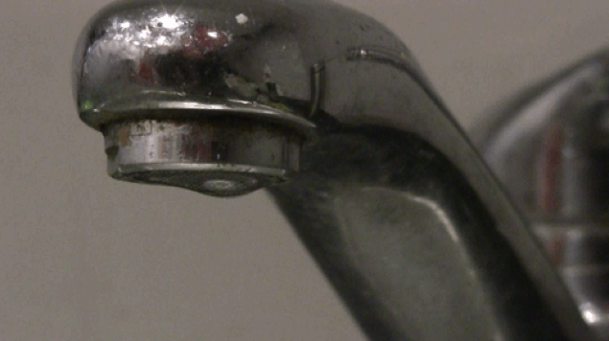
Su Yönetimi
Fotoselli musluk
%70 oranında su tasarrufu sağlamaktadır.

Slide 28
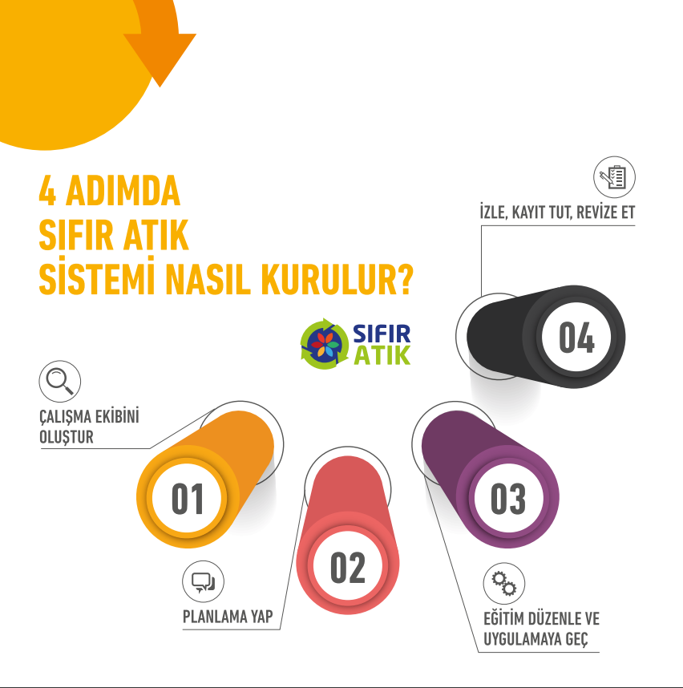

Slide 29

1
ÇALIŞMA EKİBİ - SORUMLULUKLAR
Sıfır atık yönetim sisteminden sorumlu olacak 1 asil, 1 yedek olmak üzere en az 2 kişi belirlenir.

Slide 30
SIFIR ATIK YÖNETİMİ SORUMLUSU
ÖĞRETMEN/ ALT İDARECİ
İDARECİLER
TEMİZLİK GÖREVLİLERİ
ODAK NOKTALARI

Slide 31


2
PLANLAMA
Mevcut durum doğrultusunda yapılması gerekenlere ilişkin planlama yapılır.
Toplama, taşıma, geçici depolama ve uygulamanın ne şekilde, ne zaman, nasıl, kimler tarafından gerçekleştirileceğine ilişkin talimatname hazırlanır.

Slide 32
Toplama Hazırlık
Gözlemler
Toplama
Geçici Depolama
Takip Formu

Slide 33

3
EĞİTİM - BİLİNÇLENDİRME
Ekipmanlar temin edildikten sonra, tüm hedef kitlelere yönelik uygulamalı eğitim ve bilgilendirme yapılır.

Slide 34
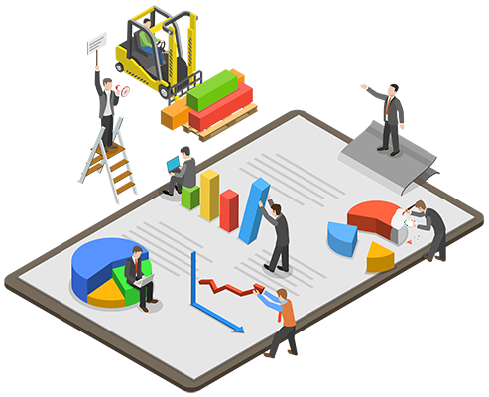
3
UYGULAMA
Temin edilen biriktirme ekipmanları personellerin kolayca ulaşabileceği noktalara, uygun aralıklarla yerleştirilir.
Ekipmanlara göre tasarlanmış bilgilendirme afişleri kolay görülebilecek yerlere asılır.

Slide 35
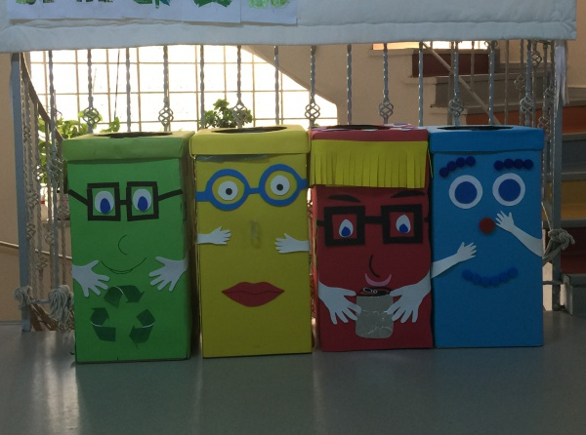
Plastik Atıklar
Geri Dönüşüm
Kağıt Atıklar
Geri Dönüşüm
Cam Atıklar
Geri Dönüşüm
Metal Atıklar
Geri Dönüşüm
Organik Atıklar
Kompost

Slide 36
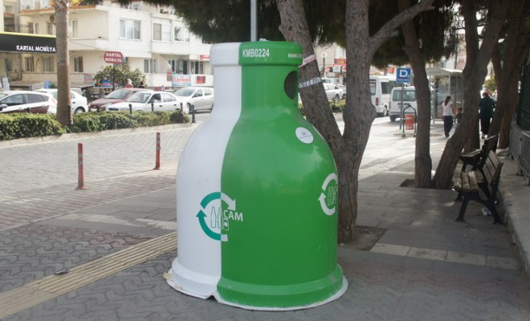
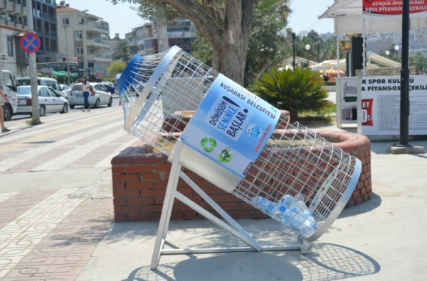
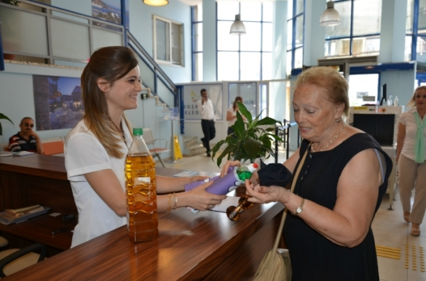
UYGULAMA ÖRNEKLERİ
“CAM kumbarası"
“PET kumbarası”
“Atık yağını getir, hediyeni götür”

Slide 37
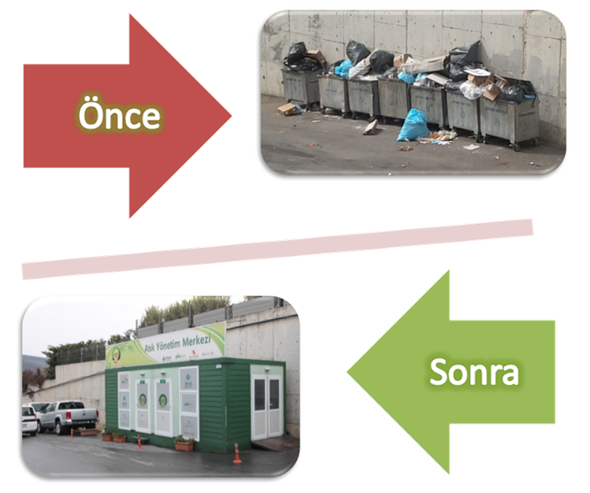
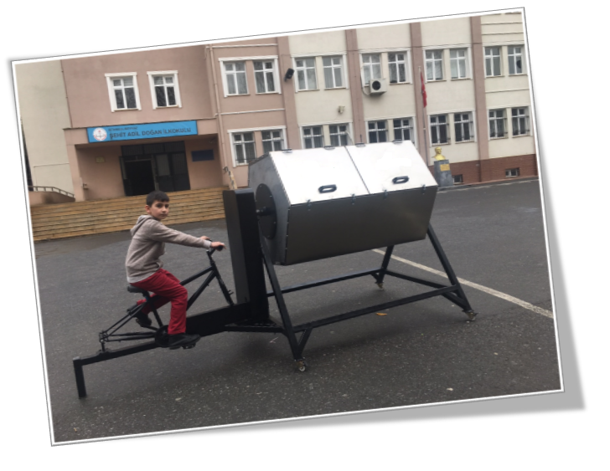
UYGULAMA ÖRNEKLERİ

Slide 38
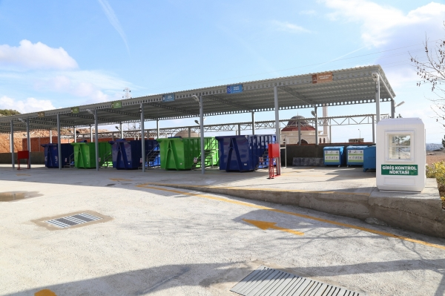
UYGULAMA ÖRNEKLERİ
Atık Getirme Merkezleri

Slide 39


4
RAPORLAMA – İZLEME
ÖNLEM – REVİZYON
Uygulamanın etkinliğinin değerlendirilmesi amacıyla izleme ekipleri uygulamayı değerlendirir.
Elde edilen verilere ilişkin raporlama yapılır.
Eksiklikler ve geliştirilecek taraflar tespit edilir ve önlemler alınır.

